Slide 1
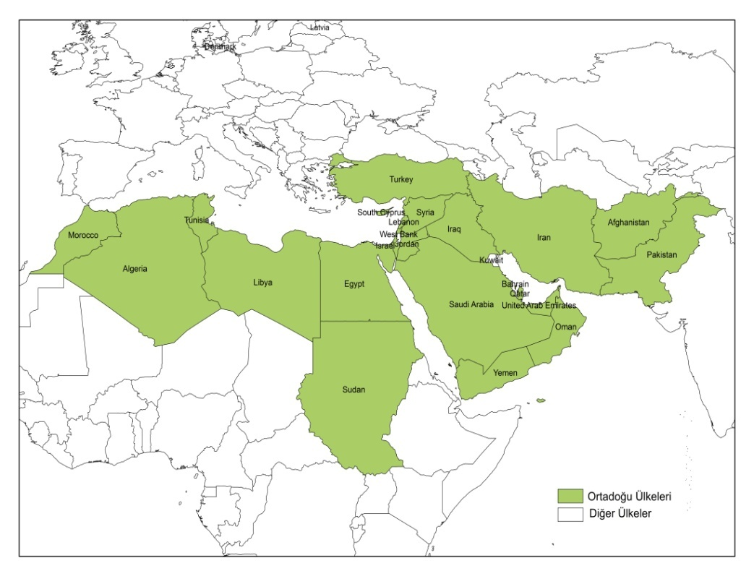
Ankara Üniversitesi
Dil ve Tarih-Coğrafya Fakültesi
Coğrafya Bölümü
COG 450 ORTA DOĞU
Doç. Dr. Mutlu YILMAZ

Slide 2
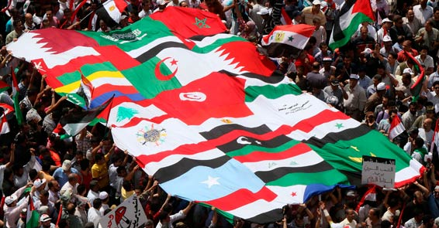
ARAP BAHARI

Slide 3
ARAP BAHARI NEDİR?
Kuzey Afrika ülkeleri ve Ortadoğu ülkelerinde gerçekleşen devrime verilen isimdir.
Bu devrimlerin bahar diye adlandırmasının nedeni yüzyıllardır süregelen Arap ülkelerindeki diktatöryel rejimlere halkın isyan etmesidir.

Slide 4
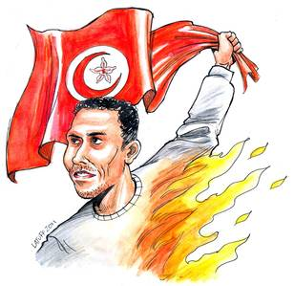
BAŞLANGICI
İlk isyan 17 Aralık 2010’da Tunus’ta 26 yaşındaki bilgisaya mühendisi Muhammed Bouazizi’nin, valiliğin önünde kendini ateşe vermesiyle başladı.
Diplomalı işsiz Muhammed Bouazizi’nin başlattığı isyan büyüyerek devam etti.

Slide 5
NEDENLERİ
Bu isyanların temelinde diktatöryel rejimlerin yanı sıra işsizlik, gıda enflasyonu, siyasi yozlaşma, ifade özgürlüğü ve kötü yaşam koşulları vardır.
Bu bölge on yıllardan beri istikrarsızlıklar, despot yönetimler, ekonomik zorluklar, zengin doğal kaynaklar ve radikal akımların varlığıyla anılmaktadır.
Bölgede, doğal kaynaklardan elde edilen yüksek gelirin, sadece belirli bir kesimin kontrolü altında tutulması ve bu kesimin, halkın demokrasi ve refah artışı taleplerini göz ardı etmesi, toplumsal gerilimi üst düzeye taşımıştır .

Slide 6
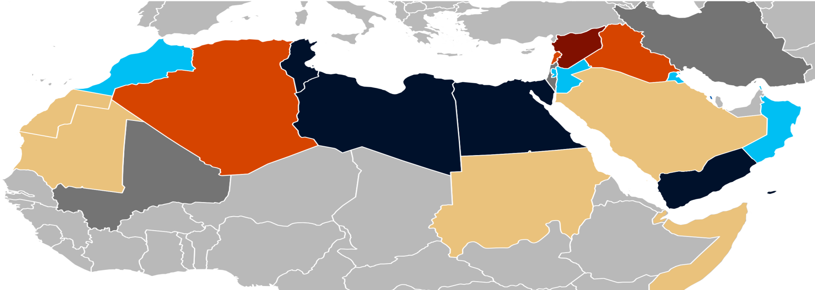
1. Tarihsel Nedenler
Arap Yarımadası ve Kuzey Afrika’da hâlihazırda var olan devletlerin, Birinci Dünya Savaşı’nın bitiminde Avrupalı güçlerin planlamalarıyla kurulması,
Batı’nın menfaatleri odaklı kurulmuş olmasının Arap halkları üzerinde getirdiği eziklik duygusu,
Arapların 1900’lü yıllar boyunca Batı tarafından kandırılmışlık, aldatılmışlıkları, aşağılanmışlıkları ve kuşaklardır hatta yüzyıllardır yaşamlarında bozgunlar, eşitsiz anlaşmalar, kapitülasyonlar, aşağılamaların biriktirdiği onur kırıklıkları.

Slide 7
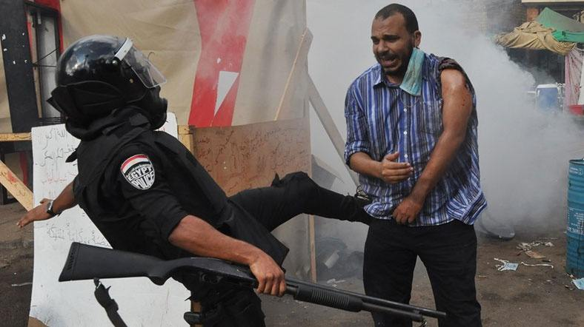
2. Sosyal ve Sosyo-Psikolojik Nedenler
İnsanların baskıcı ve yozlaşmış yönetim anlayışından (Ordu, polis ve istihbarata sahip olarak ve Batı’ya sırtını dayayarak ülkeyi yönetme) bunalması,
Hızlı nüfus artışıyla birlikte alttan gelenlere ve yetişenlere iş bulunamamasının getirdiği toplumsal bunalım,
İnsanların sosyal, kültürel hürriyetlerinden yararlandırılmamaları.

Slide 8
3. Ekonomik Nedenler
2008-2009 Küresel Ekonomik Krizi ve petrolü olmayan bölge ülkelerinin krize hazırlıksız yakalanması, 2008 ekonomik krizinden Suudi Arabistan ve Körfez ülkelerinin bile etkilenmiş olması, burada çalışan Ortadoğulu işçilerin ülkelerine döviz gönderememeleri,
Gıda enflasyonu, işsizlik ve fakirlik (Tunus’ta üniversite mezunlarının işsizlik oranı yüzde 55 oranındadır. Suriye’de 25 yaş altıdakilerin yüzde 50’si işsiz, ülke genelinin yüzde 25’i işsizdir.),
Ülkelerin gelirlerinin ülke vatandaşlarının menfaatlerine, geleceklerine yatırımlanmaması, ülkelerin gelirlerinin sanayileşme, kalkınma, sağlıklı yatırımlarda kullanılmaması,

Slide 9
Arap Baharının Yaşandığı Ülkelerde İşsizlik ve Yoksulluk Oranları (2011-%)
Ülke | İşsizlik Oranı | Yoksulluk Sınırının Altında Yaşayan Nüfus
Tunus | 18 | 3.8
Mısır | 12.2 | 20
Libya | 30 | 33
Suriye | 12.3 | 11.9
Yemen | 35 | 45.8
Bahreyn | 15 | MD
Kaynak: Dünya Bankası Veri Tabanından derlenmiştir: http://databank.worldbank.org.
*MD: Verinin mevcut olmadığı anlamına gelmektedir.

Slide 10
Arap Baharının Yaşandığı Ülkelerde Gelir Dağılımı
Ülke | En Düşük %10 | En Yüksek %
Tunus | 2.3 | 31.5
Mısır | 2.9 | 27.6
Libya | MD | MD
Suriye | MD | MD
Yemen | 2.9 | 30.8
Bahreyn | M.D | MD
Kaynak: Dünya Bankası Veri Tabanından derlenmiştir: http://databank.worldbank.org. *MD: Verinin mevcut olmadığı anlamına gelmektedir

Slide 11
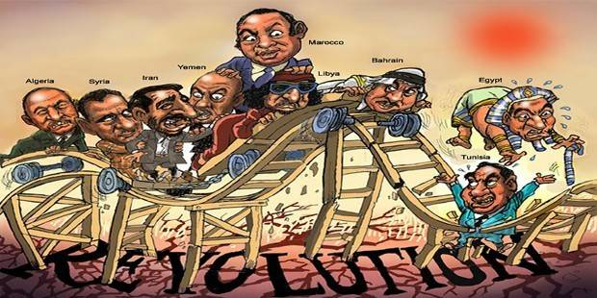
4. Siyasi Nedenler
Demokrasinin şu ana kadar insanoğlunun kurabildiği en iyi yönetim şekli olduğunun anlaşılmasına rağmen Arap ülkelerindeki liderlerin demokratikleşme yolunda adım atmamaları, demokratikleşememe,
Liderlerin siyasi meşruiyetlerini kendi ülkelerindeki destek gruplarından değil, uluslararası düzenden almaları,
Göstermelik parlamenter uygulamalar ile halkın gerçek iradesinin sandıklara yansıyamaması, azınlıkların ve Şiilerin orantılı temsil hakkı bulunmaması.

Slide 12
ARAP BAHARI ÜLKELERİ
Toplamda şuana kadar 19 ülkeyi etkilemiştir;
Tunus | Suriye
Cezayir | Cibuti
Lübnan | Fas
Ürdün | Irak
Moritanya | Bahreyn
Sudan | İran
Umman | Libya
Yemen | Kuveyt
Suudi Arabistan | Bahreyn
Mısır

Slide 13
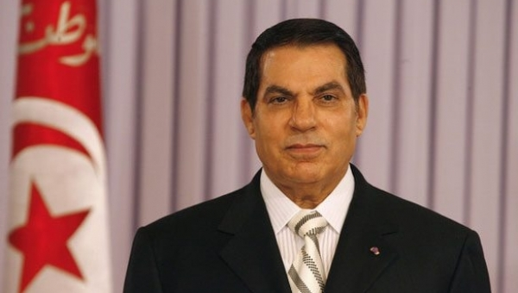
ARAP BAHARININ ETKİLEDİĞİ BAZI ÜLKELER
Tunus : Arap Baharının ilk fitilinin ateşlendiği ülkedir, Ülke çapında protestoların yaşandığı, kamu mallarının talan edildiği şiddetli bir süreç yaşanmıştır. 23 yıl ülkeyi yöneten Zeynel Abidin bin Ali ve 12 yıl Başbakanlık ve çeşitli hükümet görevlerinde yer alan Muhammet Gannuşi ülkeyi terk etmesiyle devam eden süreçte ülke de ifade özgürlüğünün kapıları aralanmıştır.

Slide 14
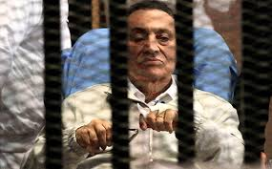
Mısır : 25 Ocak 2011'den beri Mısır'da devam eden, halkı mevcut yönetime karşı seferber olmaya çağıran sokak gösterileri, protestolar ve sivil itaatsizliklerin bütünüdür Tahrir meydanı ülkenin ve Arap Baharının simgesi haline gelmiştir. Hüsnü Mübarek ülkeyi terk etmiş, iktidar partisi dağılmış, parlamento askıya alınmış ve silahlı kuvvetler yönetimi devralmıştır.

Slide 15
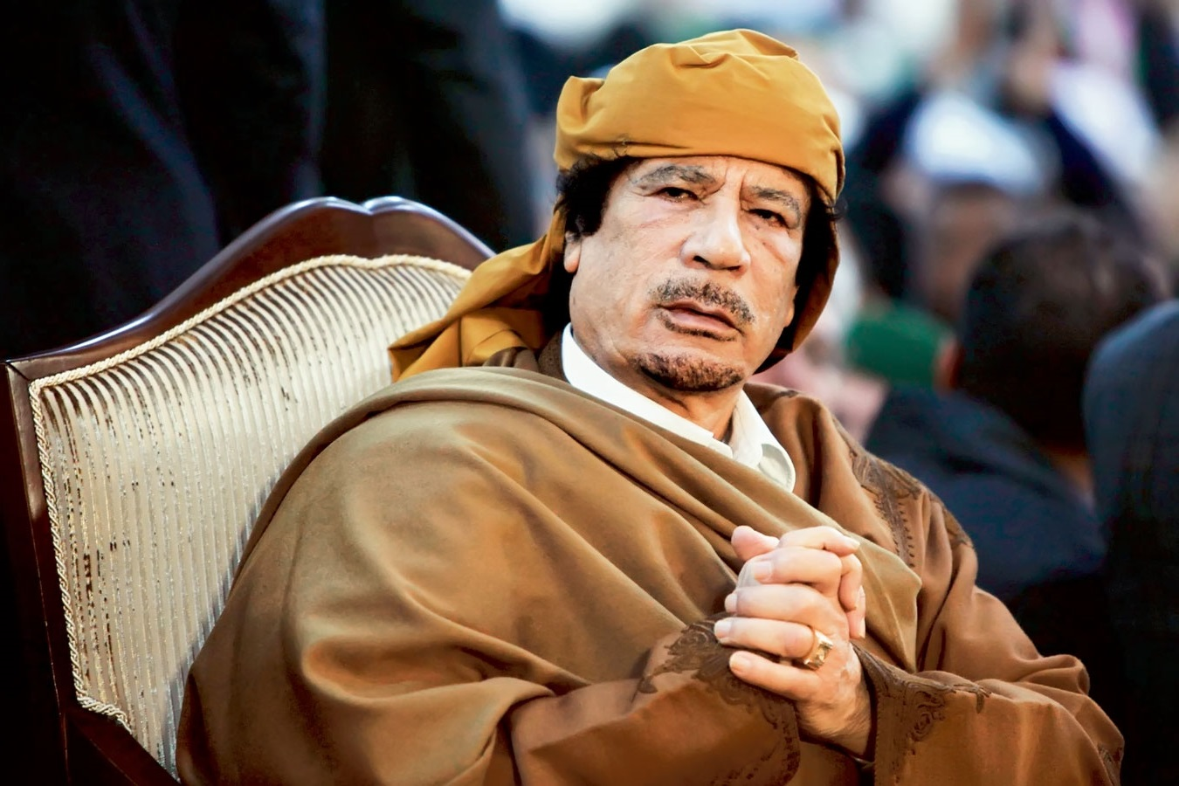
Libya : Libya, Arap Baharının belki de en şiddetli yaşandığı ülkedir. Çünkü ülkeyi yöneten Muammer Kaddafi muhaliflerce yakalanarak, yargılanmadan infaz edilmiştir.
Şiddetli protestolar, silahlı çatışmalar ve şehirlerin işgaline kadar varan süreç daha sonra gerçek anlamda bir iç savaşa dönüşmüştür.

Slide 16
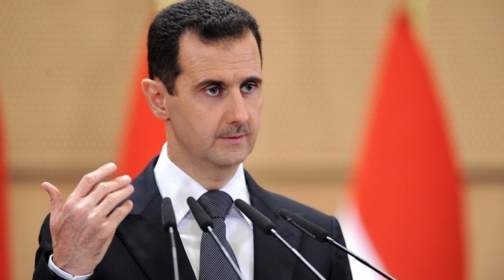
Suriye : Arap Baharının etkisi ile ülkelerde lider ve rejim değişikliklerinin yaşanması Suriye muhaliflerini de harekete geçirmiş ve ülke çapında protestolar yaşanarak kamu mallarına zarar verilmiştir.
Günümüzde halen devam eden çatışma ve kargaşa ortamında muhalifler bazı şehirleri ele geçirmişlerdir.

Slide 17
ARAP BAHARI VE TÜRKİYE
Arap Baharının Türkiye Üzerindeki Ekonomik Etkileri
Arap Baharı şüphesiz ki Türkiye’nin bölgedeki etkisini sınamıştır.
1. Dünya savaşında, 2. Dünya Savaşında, soğuk savaş dönemlerinde Türkiye’nin stratejik önemi artış ve düşüş göstermiştir.

Slide 18
Arap Baharının Türkiye Üzerindeki Sosyal Etkileri
Arap baharının Türkiye üzerindeki sosyal etkilerini özellikle Suriye’deki savaş ortamından kaçarak daha güvenli bir yaşam alanı oluşturmak için kendi ülkelerinden Türkiye’ye sığınanların oluşturduğu mülteci grubu ile açıklamak mümkündür.
Türkiye ilk başta yaşanan insanlık dramına kayıtsız kalmamak ve Suriye’deki çatışmalardan kaçan insanlara sığınacak yer sağlamak adına sınırlarını mültecilere açmıştır. Ancak ülkeye mülteci girişi hızla devam etmiştir ve mülteciler için Türkiye’nin çeşitli illerinde çadır kentler kurulmuştur.
Ancak bu kurulan çadır kentler geçici bir süreliğine kurulmuştur ve buradaki mültecilerin geleceğinin ne olacağı muallaktadır. Ayrıca her geçen gün Suriye’den Türkiye sınırına geçen mülteci sayısının artması Türkiye ile Suriye hattındaki tansiyonun gerilmesine sebep olmuştur.

Slide 19
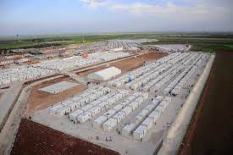
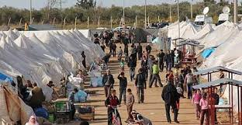
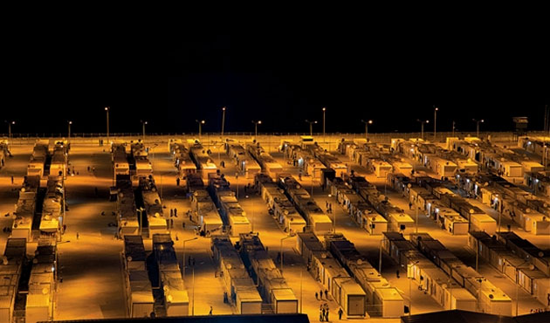
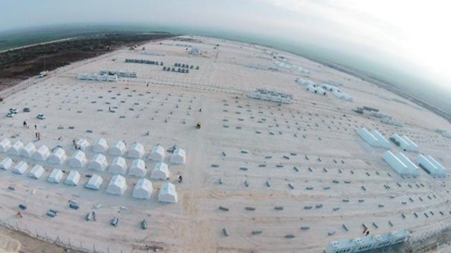
Kilis Gaziantep

Slide 20
SONUÇ
Orta Doğu diye tabir edilen bölgenin zengin petrol ve doğalgaz gibi enerji kaynaklarının üzerinde bulunması, enerji ihtiyacı hat safhada olan Avrupa, Amerika ve Rusya gibi gelişmiş ülkelerin ilgilerini ve bakışlarını bu coğrafyaya çevirmiştir.
Bu coğrafyaya dönen sadece ilgi ve bakışlar olmamış, buralar için her devletin bir planı ve politikası olmuştur. Geliştirilen bu politikalar gereği olarak da ilgili ülkelerdeki rejimler ve yöneticiler söz dinleyen ve istenilen yönetimi sergileyen olmalı idiler. Bunun karşılığı olarak ülkeyi on yıllarca idare eden diktatörler ve yakınları sefahat ve rahat içinde yaşarken halk sıkıntı ve sefalet içinde kalmıştır.

Slide 21
21. yüzyılda dünyanın küreselleşmesi, iletişim ve haberleşme olanaklarının artması ile başka ülkelerin rahat ve müferrah hallerine bakan bu ilgili ülkeler rahatsızlıklarını dile getirmeye başlamışlardır. Arap baharı sürecinde önemli bir yer tutan sosyal medya da bu sürecin hızla yayılmasına ve insanların birlikte hareket etmeleri için bir araya gelmelerine neden olmuştur. Yaşanan şiddetli protestolar, zarar gören masum insanlar, işlemez hale gelen kamu idareleri, devrilen rejimler ve yıkılan diktatörler hepsi bu sürecin bir parçası olmuştur.
Son olarak da Türkiye’nin Müslüman kimliğe ve demokratik bir idareye sahip oluşu, komşularımız olan ve hem dini hem de insani ortak paydalarımız olan bu ülkelere örnek teşkil etmektedir. Günümüzde her şeyden daha çok ihtiyacımız olan barış ve huzurlu bir dünya için Türkiye’nin de üzerine düşen temsil görevini en iyi şekilde yerine getirerek, bize bir noktada rol model gözüyle bakan ülkelerle tecrübelerini paylaşarak onlarında iyi bir demokrasi ve yaşam standardına kavuşmalarına yardımcı olmalıdır.

Slide 22
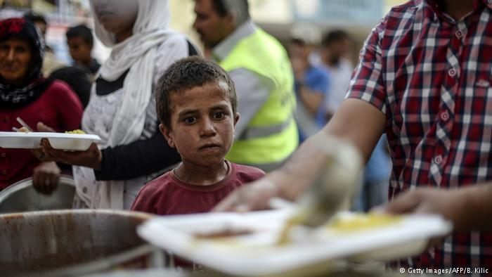
Barışta evlatlar babalarını, savaşta babalar evlatlarını toprağa verirler …
HEREDOT

Slide 23
Kaynakça
1)Sosyal Medya ve Arap Baharı, Murat TEKEK, Gazi Üniversitesi U.İ.B.http://www.orsam.org.tr/tr/yazigoster.aspx?ID=2964
2)http://www.tdk.gov.tr/index.php?option=com_gts&arama=gts&guid=TDK.GTS.50aa6a1213e966.57775654
3)GODAT (Gazi Üniversitesi Ortadoğu Araştırmaları Topluluğu) tarafından 4 Mayıs 2012’de düzenlenen “Arap Baharı Sonrası Ortadoğu” konulu toplantıda Doç. Dr. Mehmet ŞAHİN’ in konuşmasından
6)Akademik Ortadoğu Dergisi, Sayı:11, Sayfa:1-22, Buazizi’nin Yaktığı Ateş:21.Yüzyılın Başında Arap İsyanları, Birol BAŞKAN, Georgetown University, School of Foreign Service-Katar, Doha
BERKSOY, Binhan Oğuz, “Sektörel Olarak Komşu Ülkelerde Türkiye’nin İhracat Potansiyeli”, İstanbul Ticaret Odası Yayınları, 2012-28. BACIK,Gökhan, “Arap Baharı’ndan Ortadoğu ve Kuzey Afrika’nın Geleceğine Bakmak”Müsiad Çerçeve Dergisi, 57, 2011, ss.16-20. BAYAT, Sevgi, “Arap Baharı Ve Saddam Hüseyin”, 2012, ss. 1-13. CEVAHİR, Yusuf, “Arap Baharı’nın Türkiye’ye Ve Ekonomimize Etkisi”, Müsiad Çerçeve Dergisi, 57, 2011, ss.85-87. Dede, Alper, “TheArabUprisings: DebatingtheTurkish Model”, InsightTurkey, Cilt: 13, No: 2, 2011, ss.23-32.
Buzkıran D, Kutbay H, (2013) Arap Baharının Türkiye’ye olan Ekonomik ve Sosyal Etkileri, SOSYAL ve BEŞERİ BİLİMLER DERGİSİ Cilt 5, No 1,

